Slide 1
평행사변형을 알아볼까요
4-2
수학 94~95쪽, 수학 익힘 68~69쪽
4. 사각형
8차시

Slide 2


4단원
배울 내용 살펴보기
평행사변형을 이해하고 찾을 수 있습니다.
평행사변형의 성질을 찾아 설명할 수 있습니다.
성취 기준
여러 가지 모양의 사각형에 대한 분류 활동을 통하여 평행사변형을 알고, 그 성질을
이해한다.

Slide 3


생각 열기
교과서 94쪽, 수학 익힘 68~69쪽
4단원
다음 그림의 상황에 대하여 이야기해 봅시다.
직사각형 모양의 종이를 겹쳐 보니 사각형이 보이네.
겹쳐서 보이는 사각형은 어떤 특징이 있을까?
겹쳐서 보이는 사각형은 어떤 특징이 있는지 말해 보세요.

Slide 4
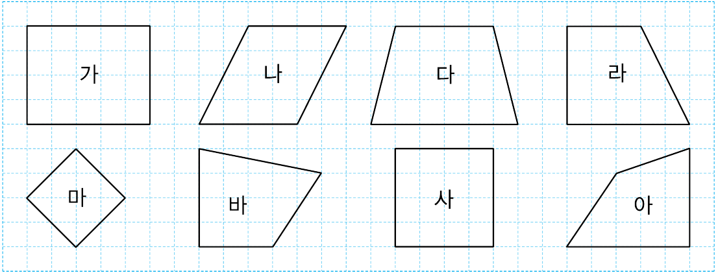
활동 1
교과서 94쪽, 수학 익힘 68~69쪽
4단원
여러 가지 사각형을 살펴봅시다.
마주 보는 두 쌍의 변이 서로 평행한 사각형을 모두 찾아 기호를 써 보세요.
가, 나, 마, 사

Slide 5
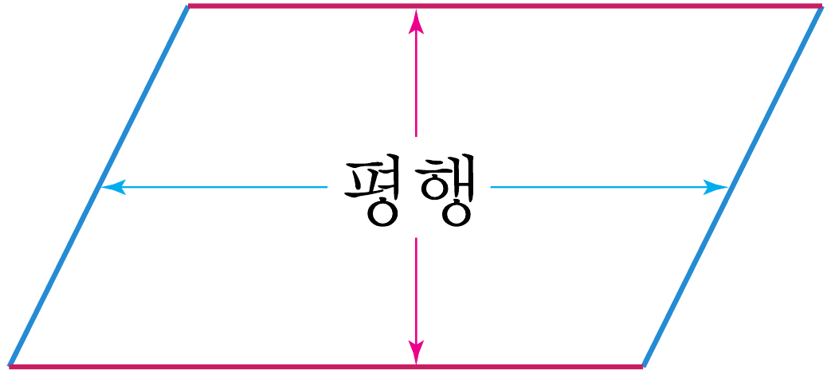
활동 1
교과서 94쪽, 수학 익힘 68~69쪽
4단원
마주 보는 두 쌍의 변이 서로 평행한 사각형의 이름을 지어 보세요.
(예) 평행사각형, 평행사변형입니다.
마주 보는 두 쌍의 변이 서로 평행한 사각형을 평행사변형이라고 합니다.

Slide 6

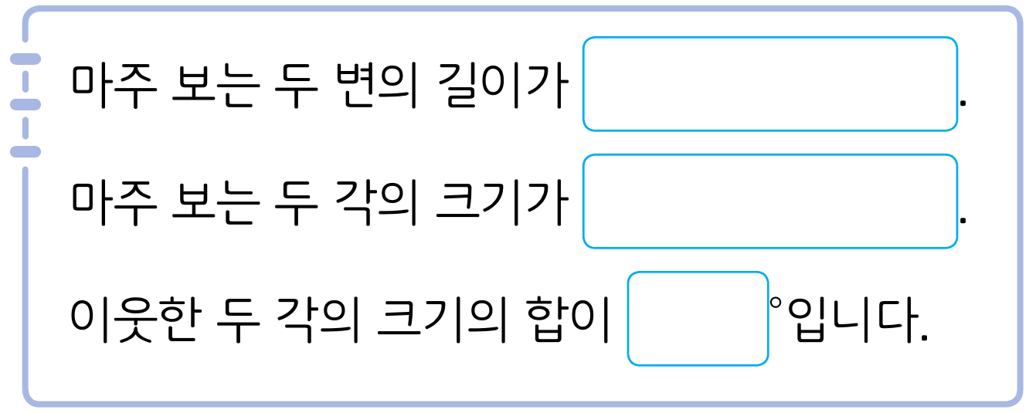
활동 2
교과서 95쪽, 수학 익힘 68~69쪽
4단원
평행사변형의 성질을 예상하고, 확인해 봅시다.
평행사변형의 성질을 예상해 보세요.
같습니다
같습니다
180
내 예상이 맞는지 자와 각도기로 확인해 보고, 평행사변형의 성질을 말해 보세요.

Slide 7
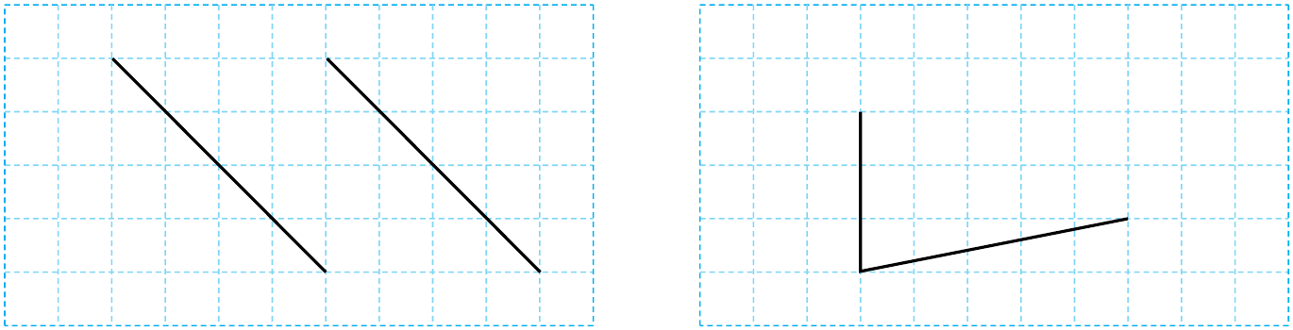
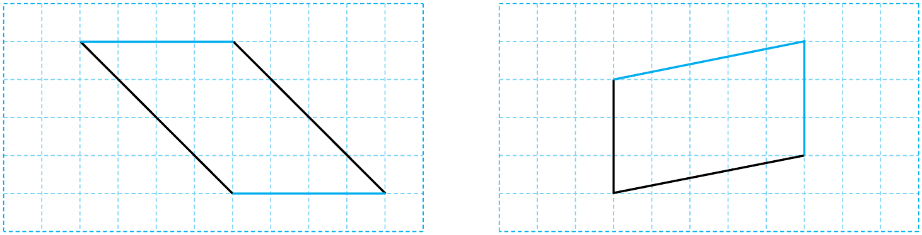
활동 3
교과서 95쪽, 수학 익힘 68~69쪽
4단원
평행사변형을 완성해 봅시다.

Slide 8
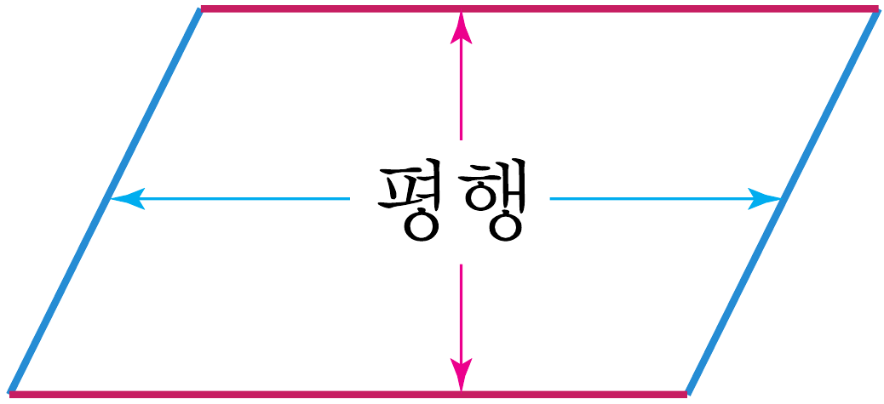
4단원
배운 내용 정리하기
평행사변형: 마주 보는 두 쌍의 변이 서로 평행한 사각형

Slide 9


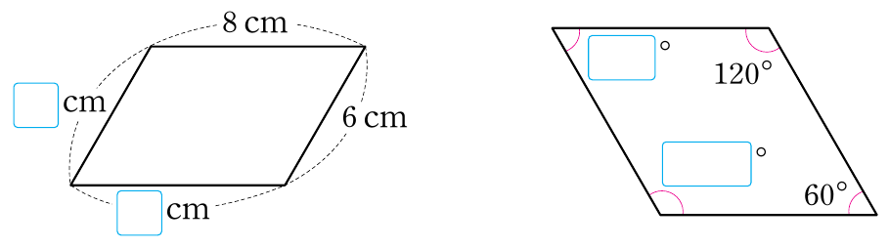
확인하기
교과서 95쪽, 수학 익힘 68~69쪽
4단원
3
평행사변형을 보고 안에 알맞은 수를
써넣으세요.
1
60
6
120
8

Slide 10
4단원
다음 시간에 배울 내용
마름모를 알아볼까요
교과서
96~97쪽
수학 익힘
70~71쪽

